Slide 1
Выполнили студенты
группы 41 ИС

Slide 2

Отчет о производственной практике в издательстве «Просвещение»

Slide 3
Цели практики
Главная цель прохождения производственной практики – получение профессиональных навыков и умений работы в условиях реального производства.
Были достигнуты такие цели как:
научиться работать в команде;
усвоение приемов, методов и способов обработки информации;
изучение специальных программных продуктов;
изучение структуры и работы предприятия, знакомство с документами и техникой безопасности
Задачи :
Так как мы работали с учебниками, наши задачи были связаны с ними.
Наша главная задача была обработать информацию в учебниках.
Мы должны были обработать текст и картинки, сделать их в надлежащий вид, понятный и красивый. Так же была задача обработать формулы в учебниках математики.

Slide 4

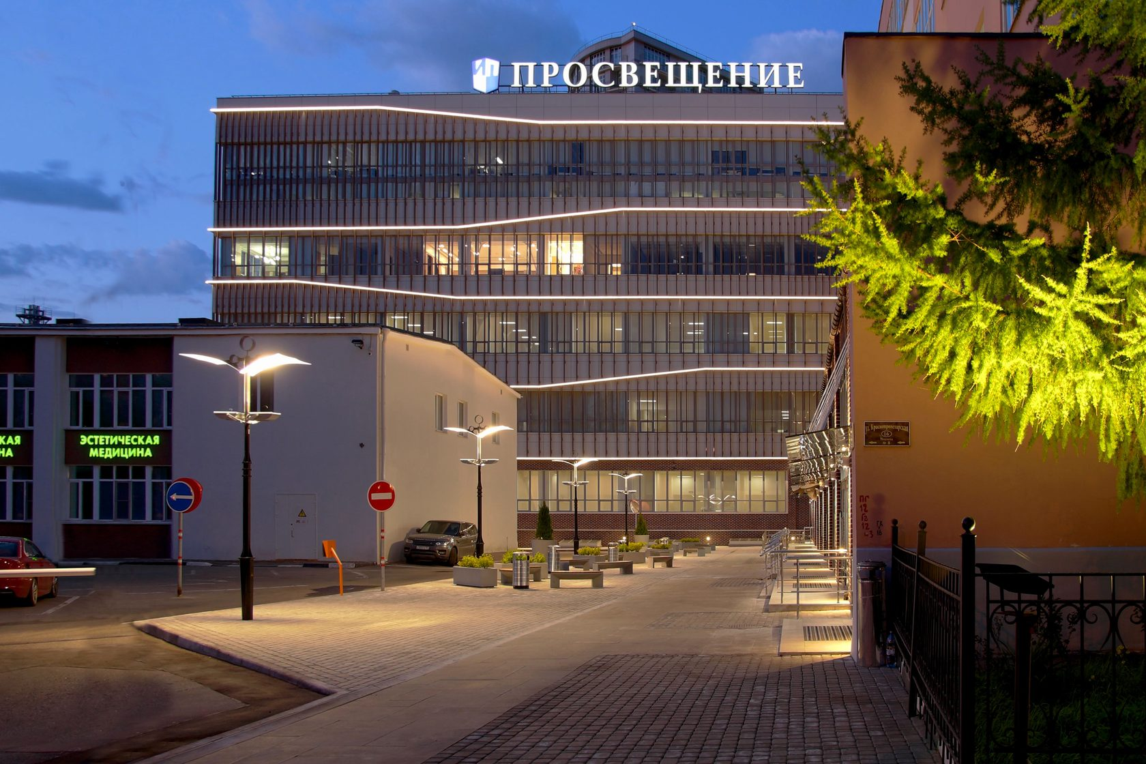
Издательство «Просвещение» имеет богатую и яркую историю, многолетние традиции, неразрывно связанные с историей страны и системы образования.

Slide 5
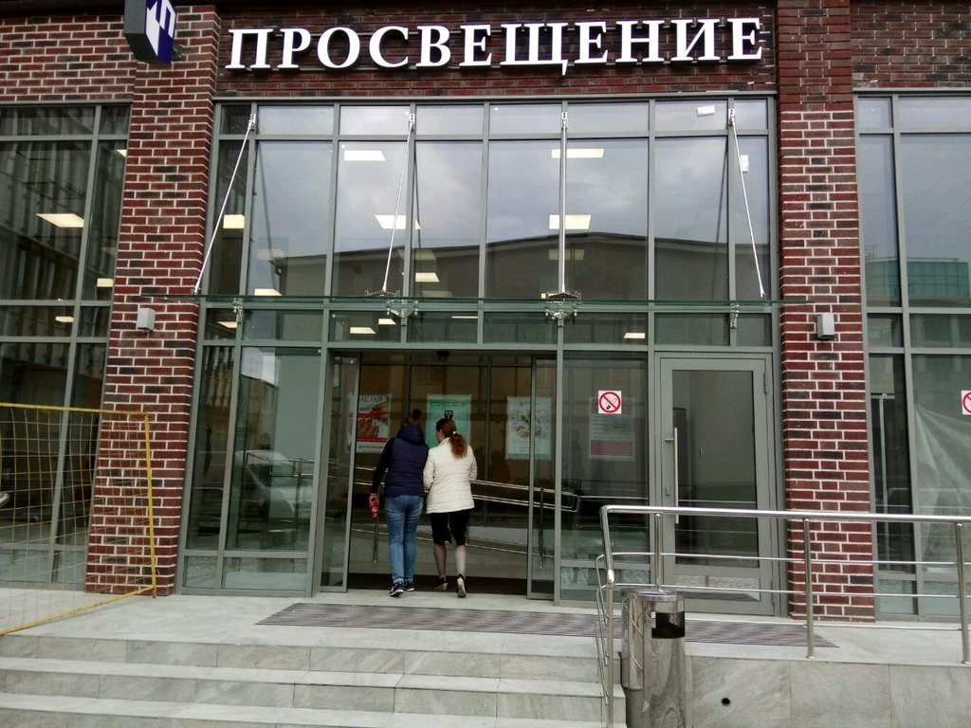
Издательство «Просвещение»
Издательство “Просвещение” было создано в 1930 году постановлением ЦИК (Центральный исполнительный комитет) и СНК (Совет народных комиссаров) СССР.
Издательство занимается, созданием учебных пособий (учебники) для общеобразовательных и высших учебных заведений, полиграфией и книжной торговлей.

Slide 6
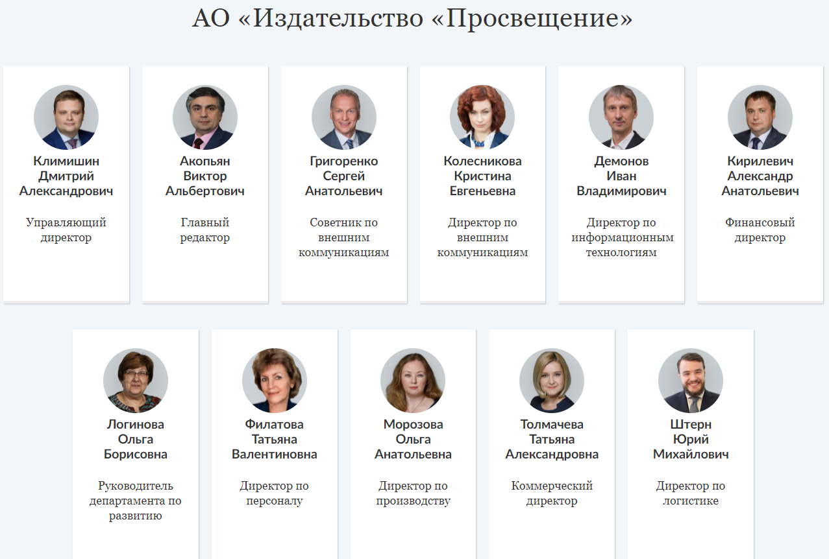
Организационная структура предприятия
В организационную структуру предприятия Издательства “Просвещение” входят:
Управляющий директор
Главный редактор
Директор по внешним коммуникациям
Финансовый директор
Директор по производству
Директор по персоналу
И т.д.

Slide 7
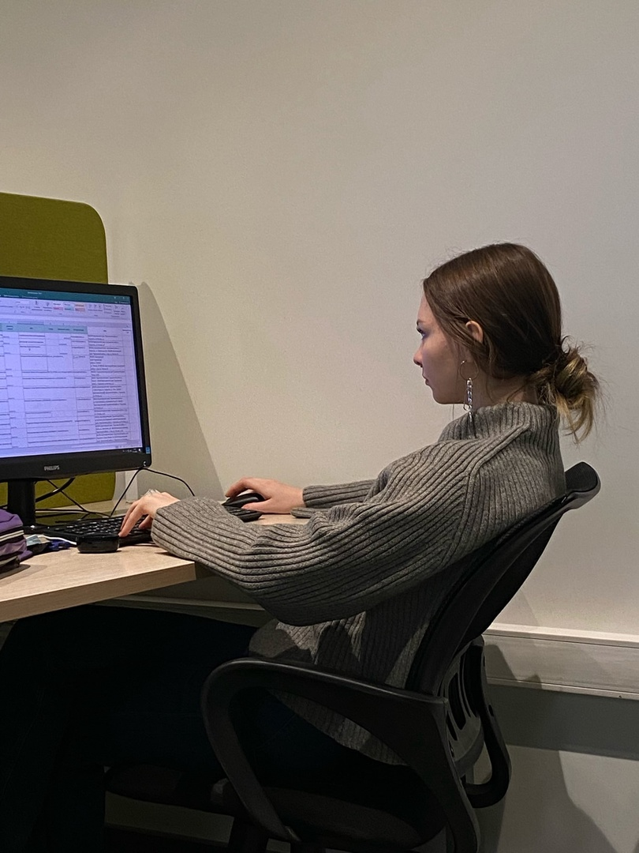
Рабочее место студента
На практике были изучены назначение нашей деятельности, а также принципы и способы, по которым построены, функционируют, практически используются созданные на предприятии электронные учебники, рабочие тетради, атласы и многие другие издания.
Фото рабочего места

Slide 8
Задания данные студентам
Одним из заданий была работа с учебниками, где нам было предоставлены сами издания и скрипт для работы. Также несколько ребят были заняты созданием формул для алгебры, математики, геометрии. В ходе работы в отделе удалось познакомиться с интересными личностями, которые нам помогали на протяжении всей практики и относились к нам с уважением, как и мы к ним

Slide 9
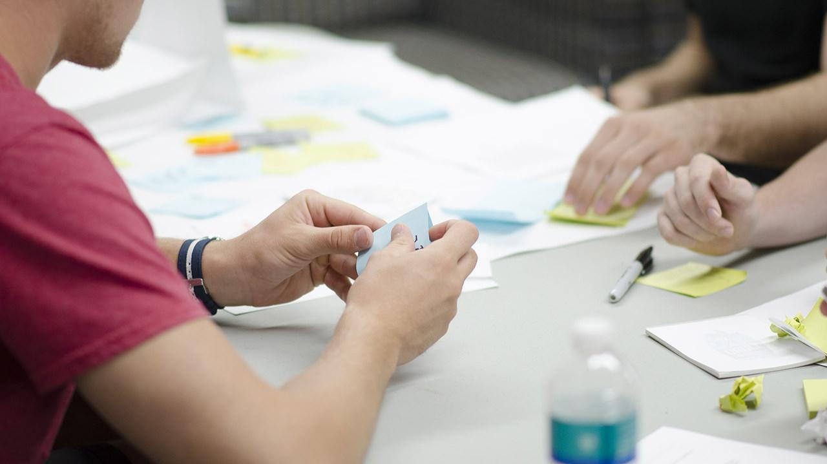
Виды деятельности
Были предоставлены на предприятии основные две задачи:
Работа с учебниками(со скриптом и без);
Работа с формулами.

Slide 10
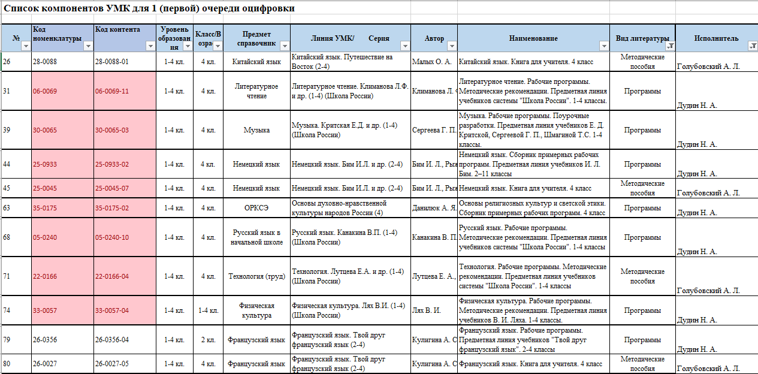
Распределение обязанностей
Были выданы для каждого студента свои учебники, чтобы их с помощью скрипта обработать и проверить работоспособность исходного материала.

Slide 11
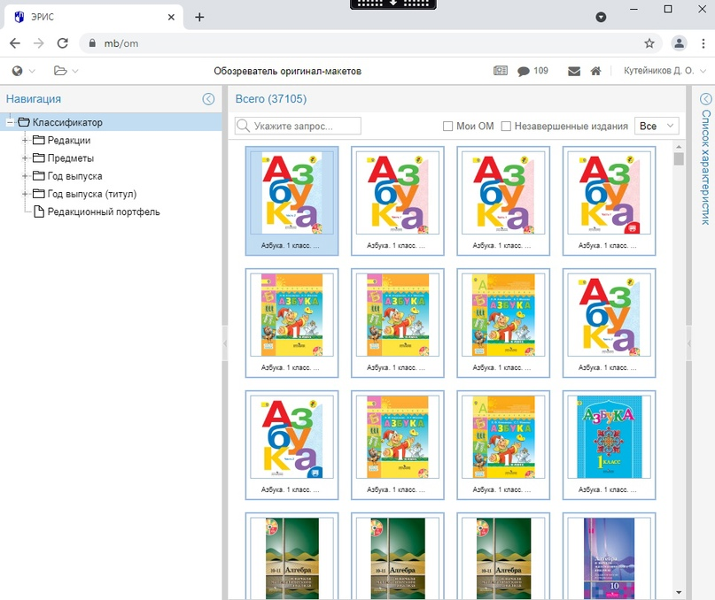
Работа с учебниками
Учебники с которыми мы работали в издательстве ничем не отличались друг от друга.
Все они имели отношение к школьной программе и состояли в основном из книг по:
Алгебре
Химии
Литературе
и т.д.

Slide 12

In Design|Adobe|
Работа над учебниками происходила в программе Adobe InDesign, которая используется для вёрстки.
С помощью скрипта, который был написан для обработки текста и изображения используемого в учебниках мы выносили хранимую информацию в отдельный формат, для дальнейшей работы с ним, в последующих отделах

Slide 13

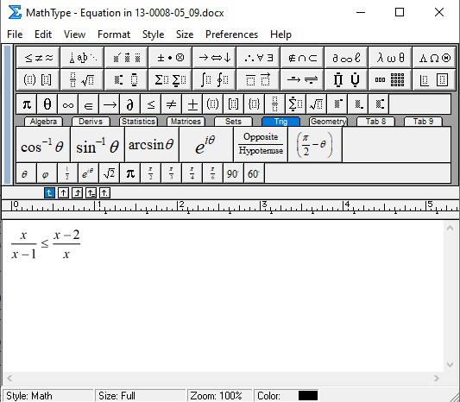
Работа с формулами
В ходе практики была поставлена такая задача, как работа с формулами.
А именно, нужно было с помощью специальной программы «MathType» переносить недостающие формулы в «Word».

Slide 14

MathType — это проприетарное прикладное программное обеспечение, созданное Design Science (англ.) русс., представляющее собой интерактивный редактор формул для Microsoft Windows , который позволяет создавать математические записи для текстовых процессоров
Основные возможности:
Совместимость с более чем 700 приложениями и веб-сайтами
Несколько способов создания уравнений
Копирование и вставка ранее созданных уравнений
Сохранение часто используемого уравнения на панель инструментов

Slide 15
Приобретенные навыки
В издательстве просвещения мы научились:
Кодировать книга, взаимодействовать со скриптом для улучшения работоспособности и большей продуктивности команды, составления форм с помощь программы в Эриус, работа с программным обеспечением Adobe

Slide 16
Заключение
В заключении можно сказать, что наша команда получила большой опыт в сфере обработки учебников, пользование скриптом, работе с формулами, а так же работе в коллективе. За время прохождения практики мы обработали более 250 учебников, познакомились со специалистами в данной сфере и улучшили свои навыки и знания.

Slide 17
Спасибо!!!
В ходе создания презентационного отчета учавствовали:
Барашков Денис
Голубовский Алексей
Корнеенкова Мария
Кулаченко Артем
Литвинов Андрей
Макаркина Елизавета
Стрепеткова Екатерина
Чекурин Матвей

